Slide 1
2t. Undervisningsopplegg om GITAR for barneskolen laget av Siv-Merethe Myhr
Notes:
I dag er det Gitaren vi skal få vite litt mer om. Vet du hvor den kommer fra? Eller hvor mange ulike det finnes? Er det noe annet du lurer på om gitaren? Kanskje du finner noe svar her ☺
(tips: Finn frem alle videoene du vil se i forkant av timen, og se forbi reklamen først, slik at de er klar til elevene skal se dem.)

Slide 2
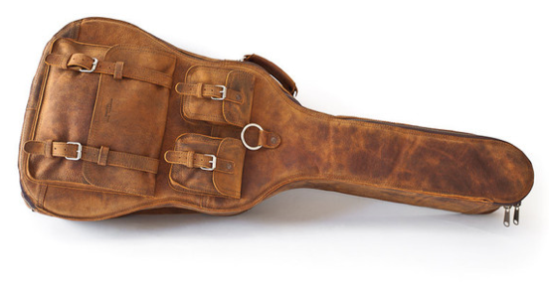
Notes:
Hva gjemmer seg inni her mon tro? La elevene få svare

Slide 3
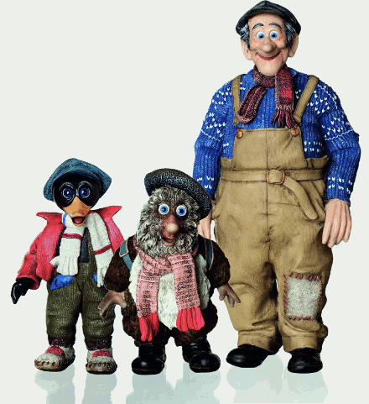
Notes:
Kjenner du disse? I flåklypafilmen er det mye flott musikk

Slide 4
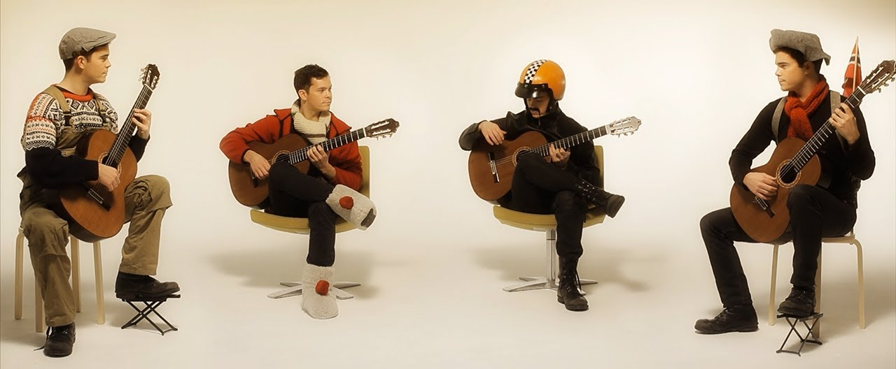
Notes:
Noen kompeiser har laget en medley på gitar, der de har med litt fra alle sangene. Ser du hvem de har kledd seg ut som?
(Denne er på over 8minutt. Det kan bli litt lenge for elevene. Det går an å høre litt av den, og eventuelt stoppe om du merker at de faller av lasset.)
https://youtu.be/PNhwNhOXsIk

Slide 5
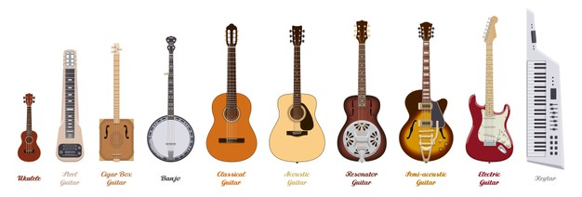
Notes:
Det er mange ulike gitarer. Her ser du bare noen. Noen er elektriske. Da er de koblet til en FORSTERKER og HØYTTALER. Da kommer ikke lyden direkte fra gitaren, men fra høytaleren. Her skal vi konsentrere oss om akustisk gitar. De kan også kobles til en høyttaler, men da bare for å få mer lyd ut i rommet. Det er selve gitaren som lager lyden.
Her er en artig fyr som viser ulike måter å spille både el-gitar og akustisk gitar på ☺
https://youtu.be/tQb4s_eU1Gc
Her er en link til hjemmesiden hans. Mye gøy å finne her
Lucas Brar – YouTube
"Happy Birthday" in 10 Styles (BACH to BLACK METAL) - YouTube

Slide 6
Notes:
Det er tre hovedtyper AKUSTISKE gitarer:
Klassisk gitar (Venstre) På den er strengene laget av NYLON (plast). Denne er lettest å spille på for nybegynnere.
Kassegitar (Midten) Den er beregnet på STÅLSTRENGER.
Archtop (Høyre) har også stålsrenger. Den blir mest brukt til å spille jazz og blues.
Stålstrengsgitar:
* Smalere, litt avrundet hals
* Har gjerne innebygget mikrofon
* Egner seg til rytmekomp, plekterspill (evt fingerspill), stort sett med akkorder
* Kassa har typisk innsving på undersiden av de høye båndene, så du kan ta barregrep høyere enn på en nylonstrengsgitar. Har også ofte flere bånd enn nylongstrengsgitarer
* Best til fest
* Kan montere nylongstrenger, men det blir ofte ikke så bra lyd
Nylonstrengsgitar/klassisk gitar:
* Bredere, flat hals
* Egner seg til fingerspill og mer avanserte grep/grepskifter
* Typiske sanger: Hjortejegeren og Du är den enda
* Kassa er typisk symmetrisk oppe/nede
* Er ikke bygd for å kunne tåle stålstrenger
Akustisk gitar – Wikipedia for mer informasjon

Slide 7
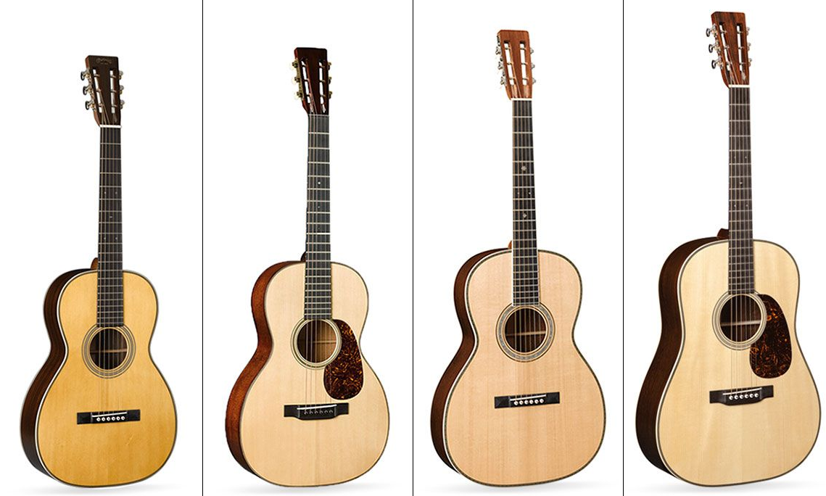
Notes:
Men det er ikke så enkelt å bare velge seg en type gitar, for det er nemlig også mange ulike størrelser og kvaliteter å velge mellom. Det er heldigvis også slik at dersom barn har lyst til å lære seg å spille gitar, så finnes det små gitarer som er lettere å lære på.

Slide 8
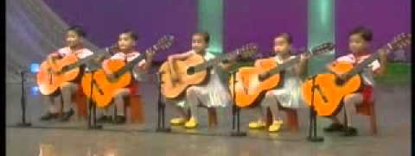
Notes:
Her er fem små barn fra Nord Korea som spiller gitar. Kanskje de kunne hatt litt mindre gitarer?? Men hør hvor flinke de er
https://youtu.be/pl6f_XwMhMM

Slide 9
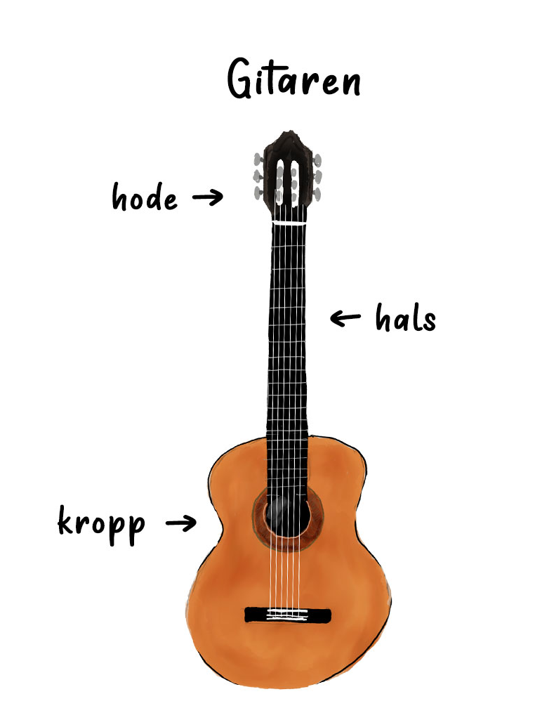
Notes:
Dette er de tre hoveddelene til gitaren.

Slide 10
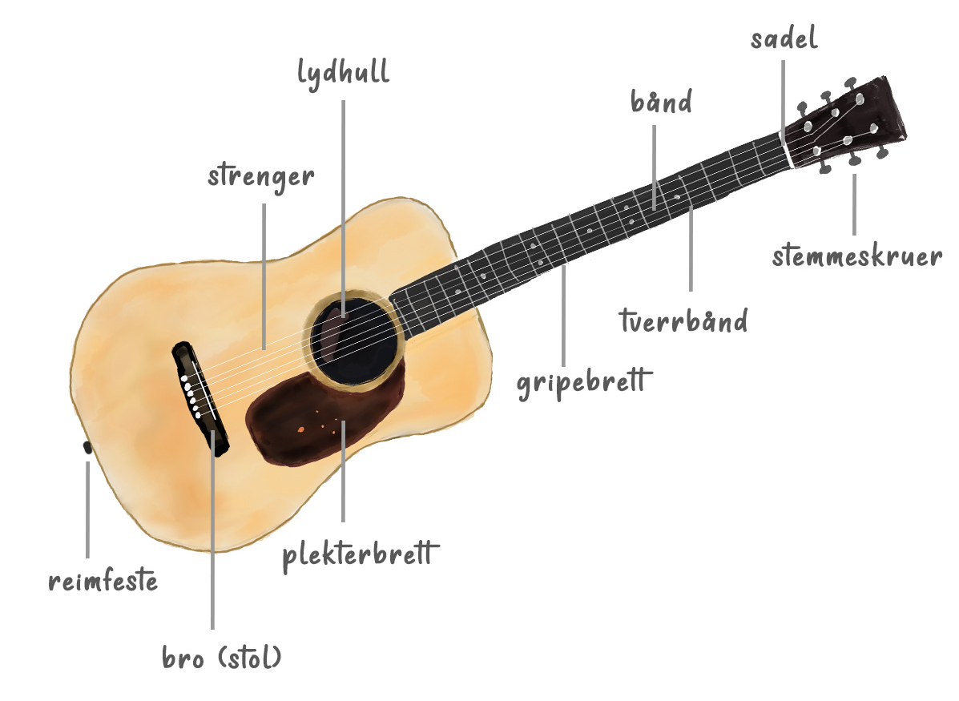
Notes:
Klassisk gitar og kassegitar har 6 strenger. De er festet på toppen av halsen med STEMMESKRUER. De er viktig å stramme dem på riktig måte for å få rett lyd.

Slide 11
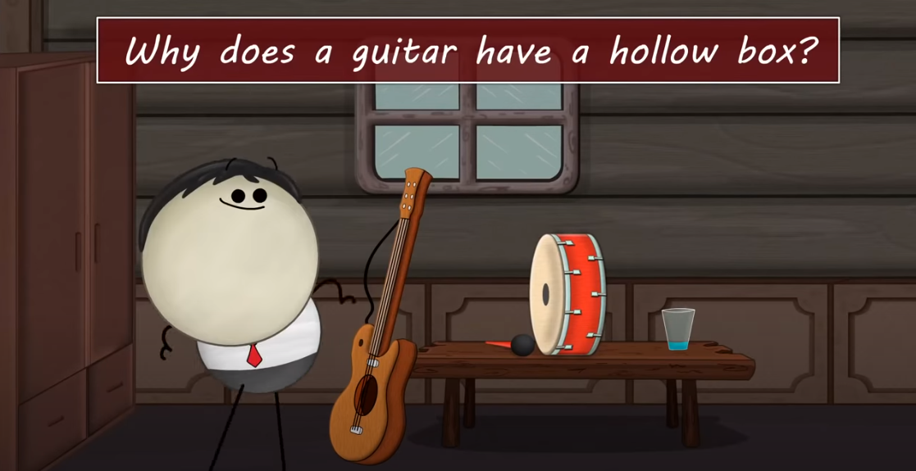
Notes:
Vet du hvorfor gitaren har en så stor kasse? Kunne den ikke bare vært på en enkel plate? Da ville den tatt mye mindre plass. Her skal du få vite hvorfor
(kort vide på engelsk, men den er veldig lett å forstå)
Forced Vibrations - Why does a guitar have a hollow box? | #aumsum #kids #science - YouTube

Slide 12
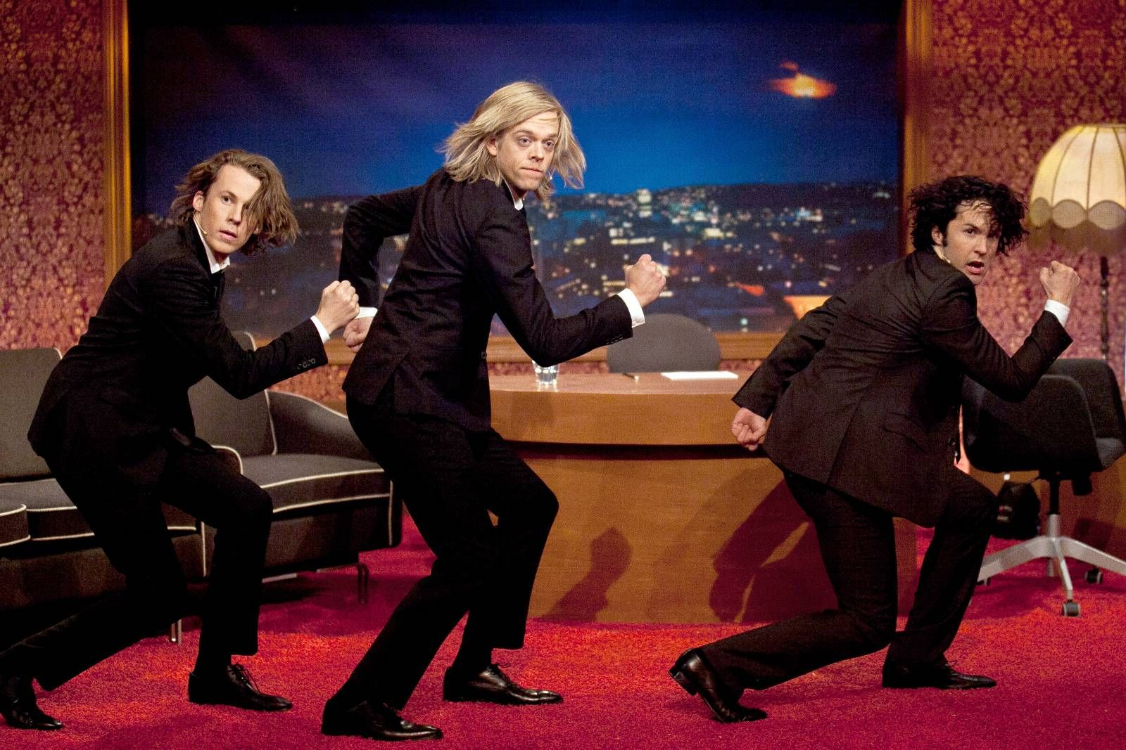
Notes:
Det er mange som spiller gitar og synger. Her leker Ylvisbrødrene, Calle og Kurt seg med gitar:
https://youtu.be/km3nVk0AoqA

Slide 13
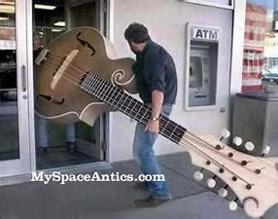
Notes:
Denne er nok ikke så lett å få med seg rundt om kring ☺

Slide 14
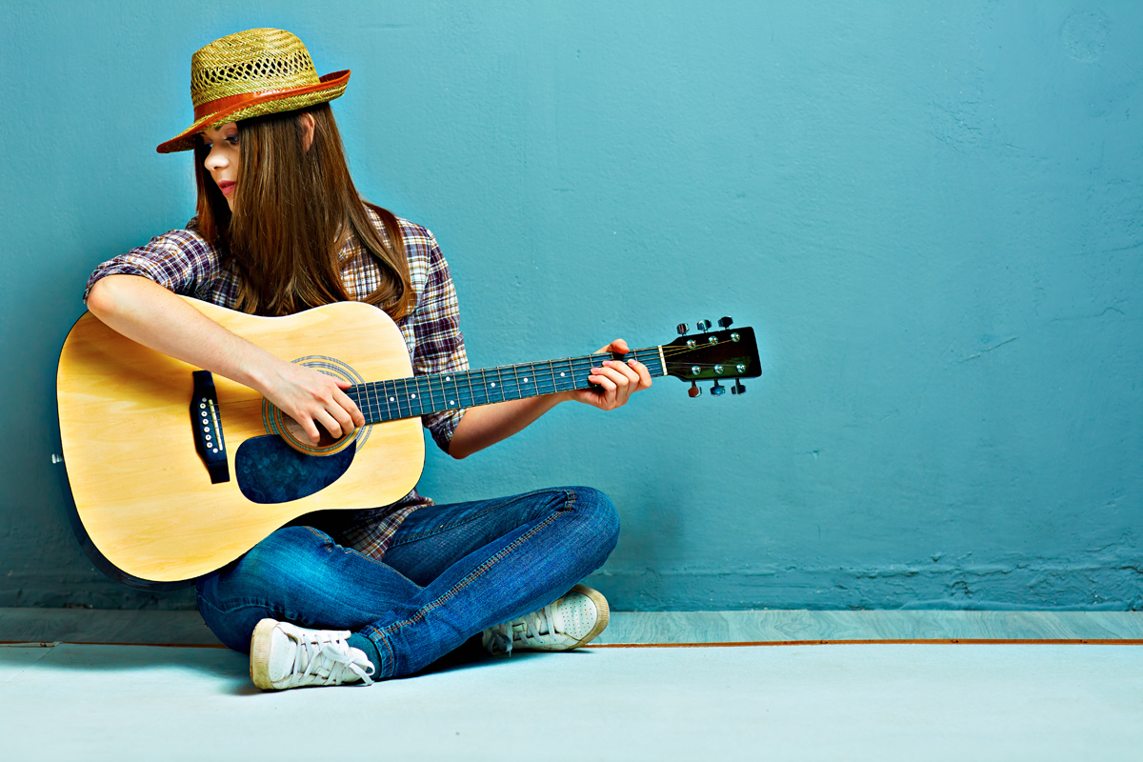
Notes:
Hvor kan man spille gitar? La elevene få myldre
Lag gjerne et eget brinestorm bilde på tavlen sammen med elevene. Fra stranden til konserthall.

Slide 15
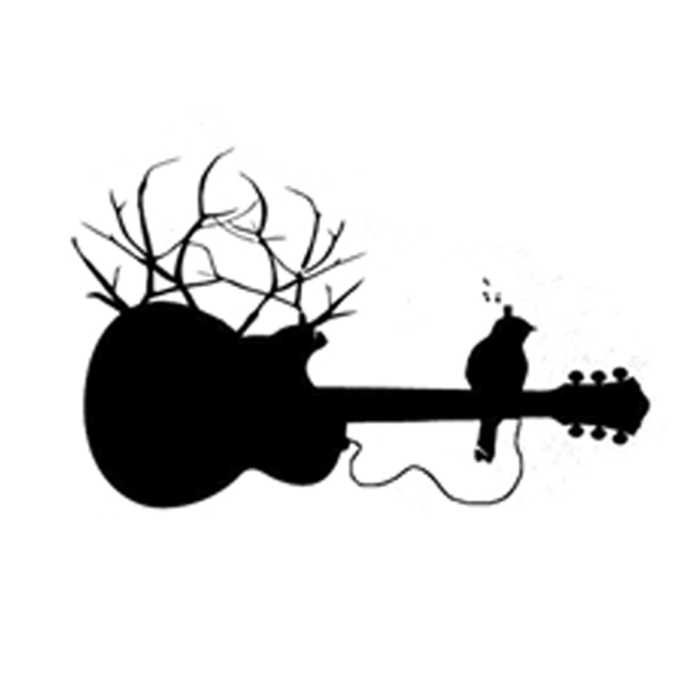
Notes:
Lag gjerne et eget brinestorm bilde på tavlen sammen med elevene.

Slide 16
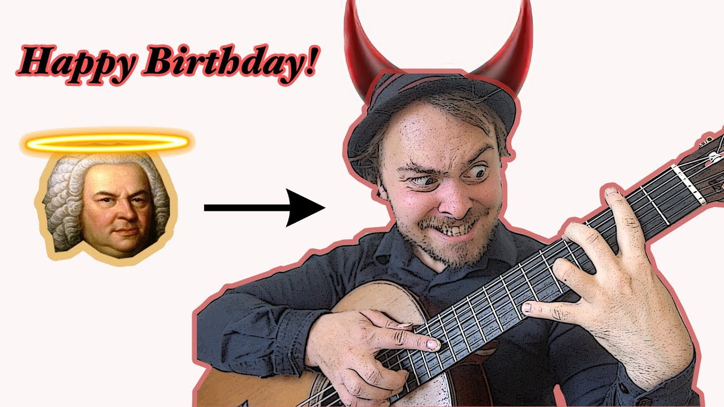
Notes:
Lucas Brar er en festlig gitarmester. Her viser han hvordan Happy Birthday ville blitt spilt av ulike komonister – fra de gamle som Bach – frem til Black Metal
"Happy Birthday" in 10 Styles (BACH to BLACK METAL) - YouTube

Slide 17
Notes:
HVEM kan spille gitar? Det kan nesten hvem som helst. Gitar er et enkelt instrument å stare å spille på, og dersom en øver litt, blir en fort flink til å spille.
https://youtu.be/9oeUG_rmu9M

Slide 18
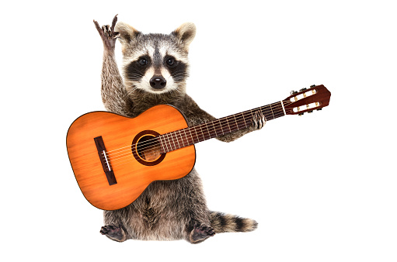
Notes:
Litt mer fakat: Gitar – Wikipedia
Gitar er et allsidig strengeinstrument som finnes i svært mange hjem, på mange ulike typer konsertarenaer, og i mange kulturer. Den er blant verdens mest populære instrumenter, og det lages flere gitarer hvert år enn alle andre instrumenter til sammen. En som spiller gitar er en gitarist, og en som bygger dem er en gitarmaker eller luttmaker (luthier).
Gitaren brukes i nær sagt alle musikksjangre, og har derfor også mange ulike tilnærmingsmåter for den som vil lære å spille. I sitt følge med samtidens populærmusikk ble gitaren utviklet i flere retninger, og finnes i dag i mange varianter. Uttrykksmessig har gitaren derfor et svært et stort spenn, fra det rent lyriske og nær eteriske, til de mørkeste riffene med fuzz og distortion som man finner i for eksempel black metal.

Slide 19
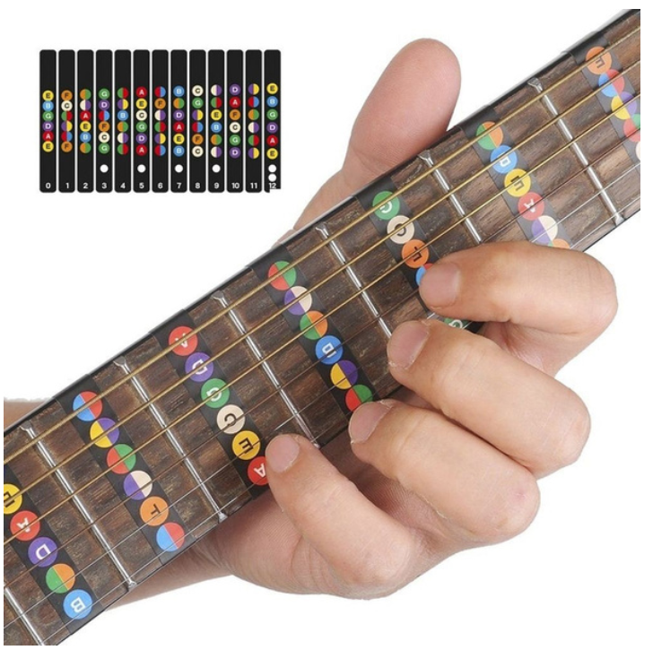
Notes:
Hver streng har sin egen lyd. Og når du trykker ned et sted på strengen, forandrer lyden seg. En gitarspiller må vite hvilken lyd som er på de ulike stedene.

Slide 20
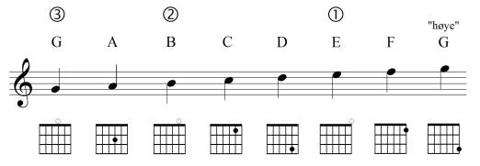
Notes:
Her vises noen noter, og hvor vi finner dem på gitaren.
Eksempel: tonen G ligger på streng nr 3 – nedenfra. Dersom du trykker inn denne strengen i ”hus” nr. 2, - forandrer den seg og blir til en A.

Slide 21
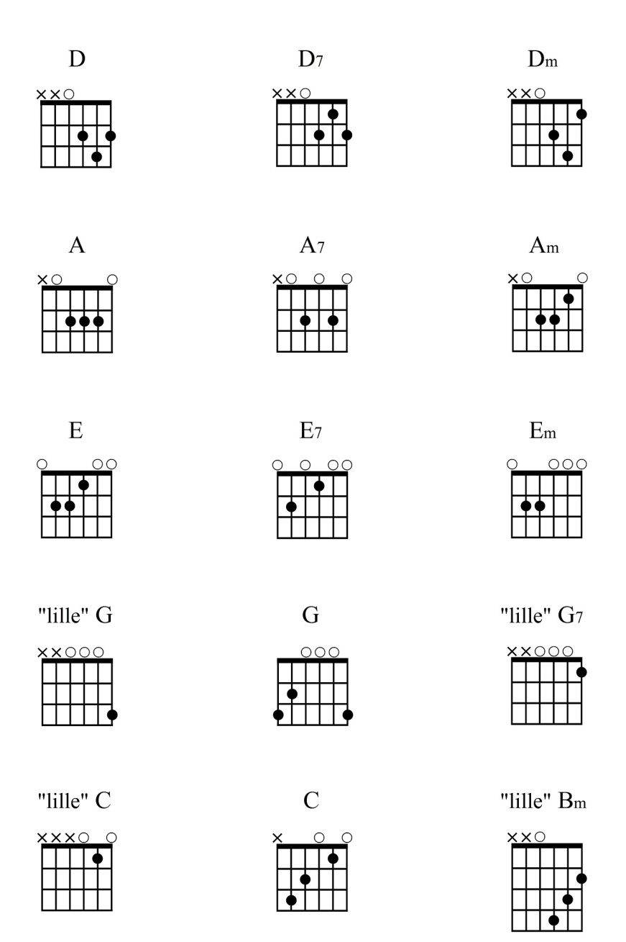
Notes:
Når en trykker på flere strenger samtidig, kalles det et GREP. På denne tegningen ser dere hvordan en kan spille ulike grep på en gitar. Det kalles en GREPTABELL

Slide 22
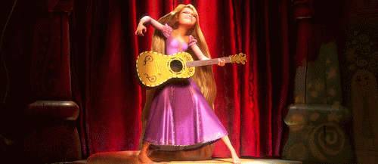
Notes:
Gitar er brukt MYE i filmmusikk. Her er Rapunzel igjen.
https://youtu.be/fpeh58EQ-Os

Slide 23
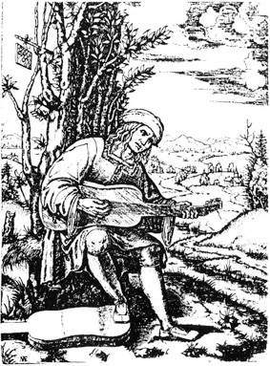
Vihuela
Notes:
Det har eksistert gitarlignende instrumenter veldig lenge. Instrumentet du ser på bildet, heter Vihuela, og er en FORLØPER til gitaren. Foklar ordet: FOR LØPER – noe som ”løper foran” altså kommer FØR noe annet.
En regner med at gitaren ble utviklet på 1600tallet i Spania, men at den ble slik den er nå for mindre enn 200år siden.
Mer info finner du her:
gitar – Store norske leksikon (snl.no)

Slide 24
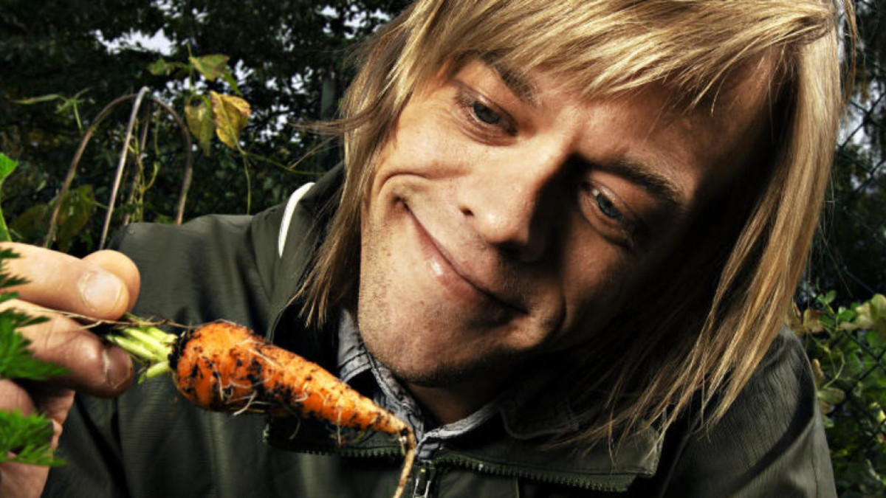
Notes:
Calle Hellevang er en artig skrue. Han gjør ting andre ikke kommer på. Han lurer på mye rart, og her skal dere få se om han får svar på noe rart han lurer på
https://youtu.be/L5KIPiovYq8

Slide 25
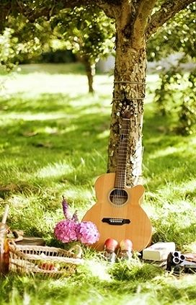
Det er alltid lov å drømme seg bort litt
Notes:
Nå er det på tide å synge med:
https://youtu.be/OdrsgBj74vg

Slide 26
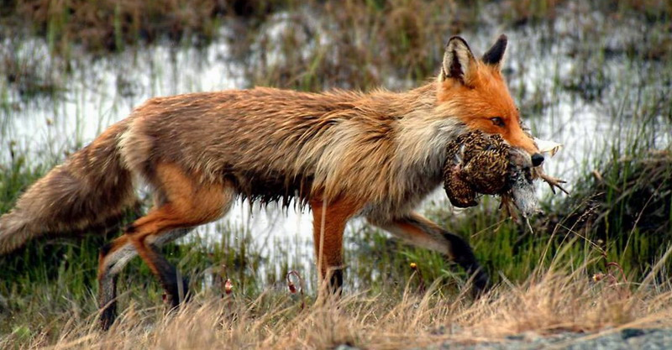
Notes:
Lillebjørn Nilsen er en av våre egne gitartrubadurer. Her har han laget en morsom sang om reven som går på hønsejakt. Syng med ☺
https://youtu.be/K8pBBsIItO8

Slide 27
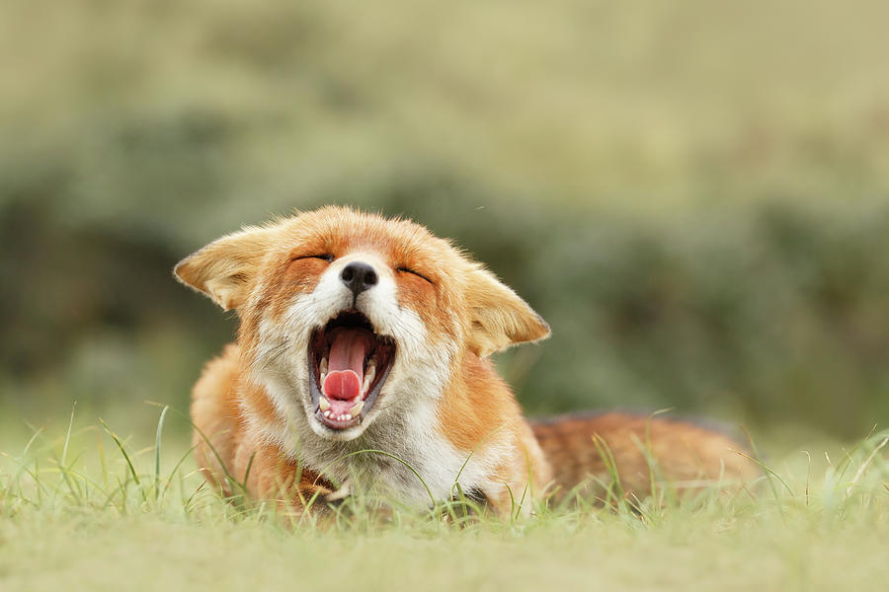

Slide 28
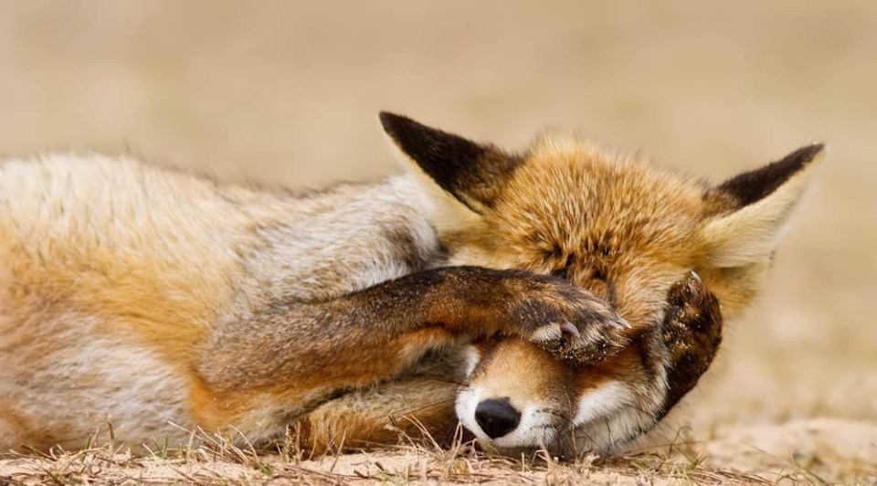

Slide 29
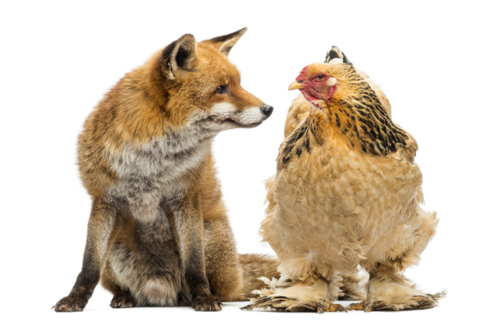

Slide 30
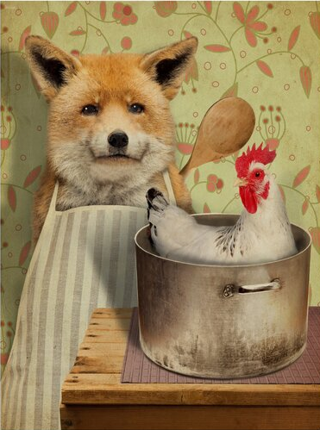

Slide 31
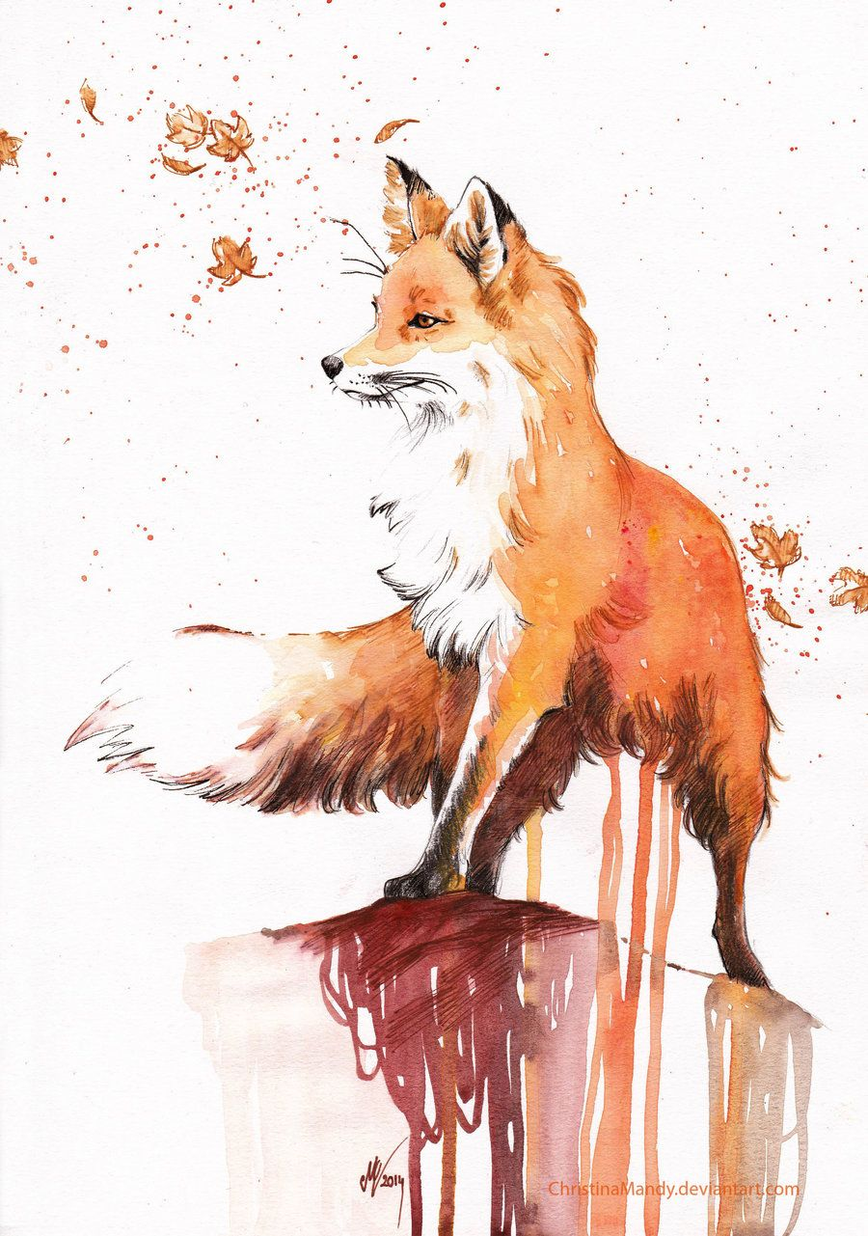

Slide 32
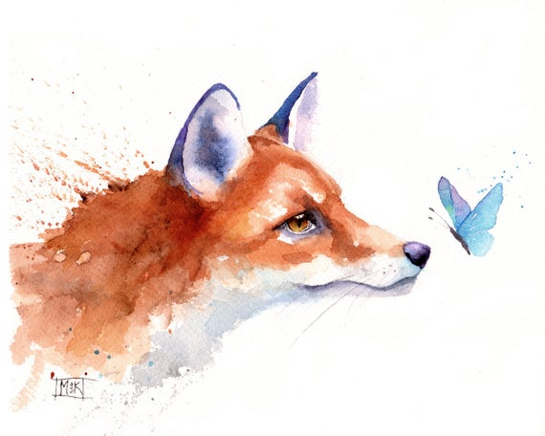
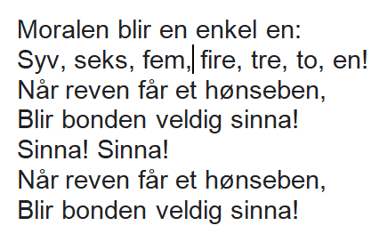

Slide 33
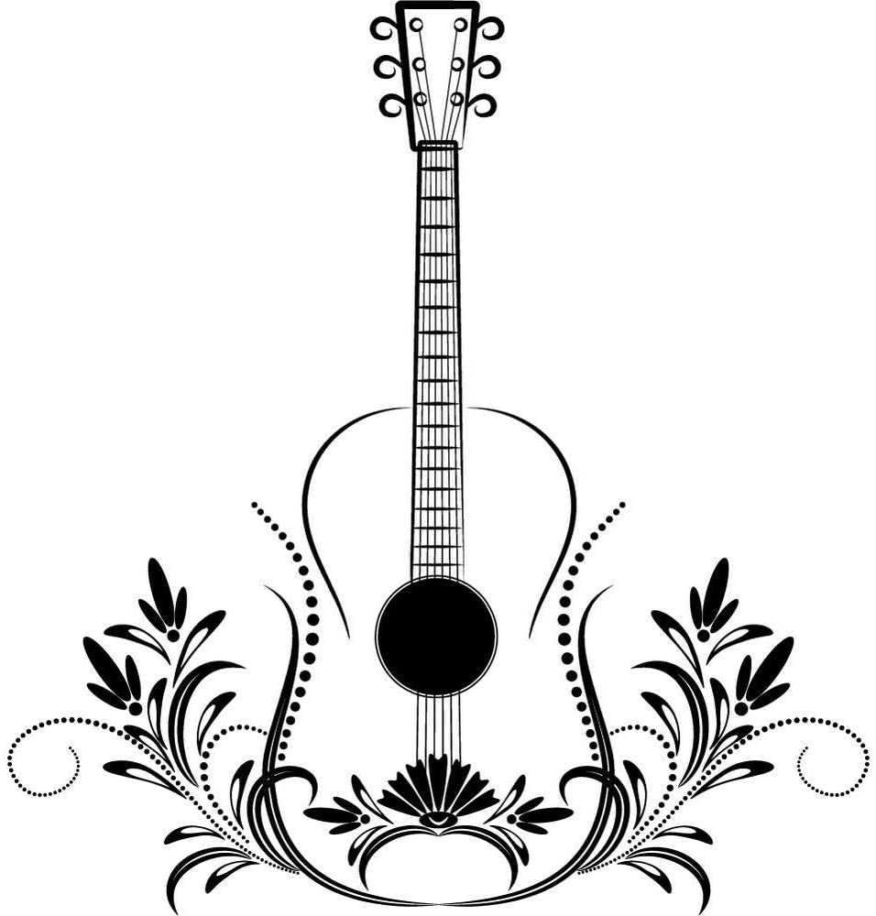
Notes:
Nå skal du få tegne din egen gitar. Her er en som viser deg hva du skal gjøre:
Ekstra gøy om du vil dekorere den på din helt spesielle måte etterpå ☺
Juster ned hastigheten og ta av lyden om du vil. Så får de litt mer tid på seg til å tegne. Eller paus undervegs.
https://youtu.be/vzjBWlO42cc
Gøy om dere vil sende noen av tegningene til meg i kommentrfeltet på fb-siden til bloggen min. Du finner den her:

Slide 34
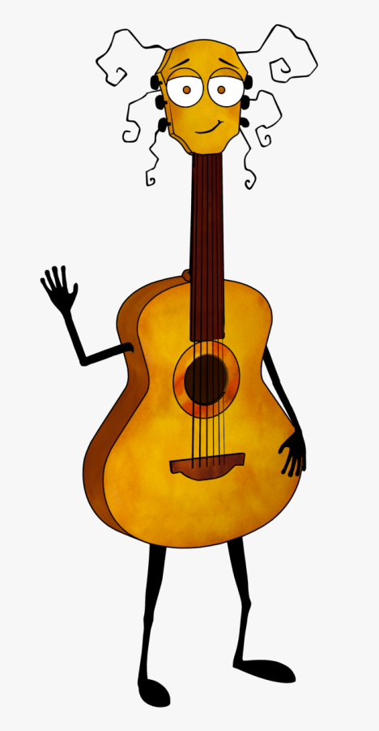
Viktige ord vi har hørt i dag:
Strengeinstrument
Akustisk gitar
6 strenger
Kropp, hals, hode
Spania
Notes:
La elevene være med å si orden. La dem gjerne di dem til en sidekameret/læringspartner – med en liten forklaring til ordet

Slide 35
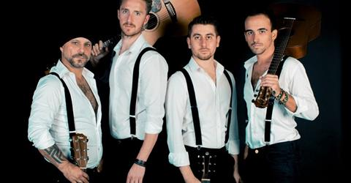
Notes:
Matteo, Emanuele, Enrico Maria og Andrea kaller seg 40 fingers. Kan du tenke deg hvorfor?
40 FINGERS - Disney Medley (Official Video) - YouTube

Slide 36
Notes:
Her finner du en enkel Kahoot, med 10 spørsmål, med to svaralternativ, - som en rask avslutning på temaet ☺
https://create.kahoot.it/share/10-enkle-gitar/0b1a14a7-99a2-4d6f-af9e-95660ca328b0
Bli gjerne medlem av fb gruppen min. Der finner du flere undervisningstips:
Bondekone | Facebook

Slide 37
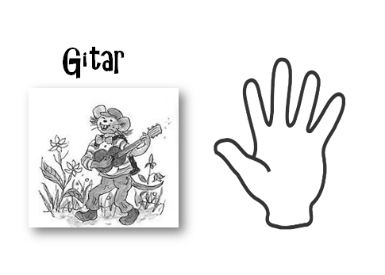
Notes:
Huskekort til Gitar
Du finner ordkortet som Worddokument på blgggeinnlegget.
Fyll inn de fem viktigste ordene i fingrene, og brett kortet.

